Slide 1


TUTORIAL DESCARGUE DE RESULTADOS PRUEBAS SABER 11° AÑO 2025

Slide 2
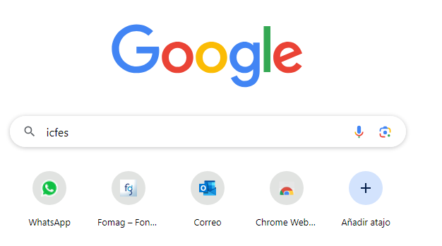
EXPLORADOR

Slide 3
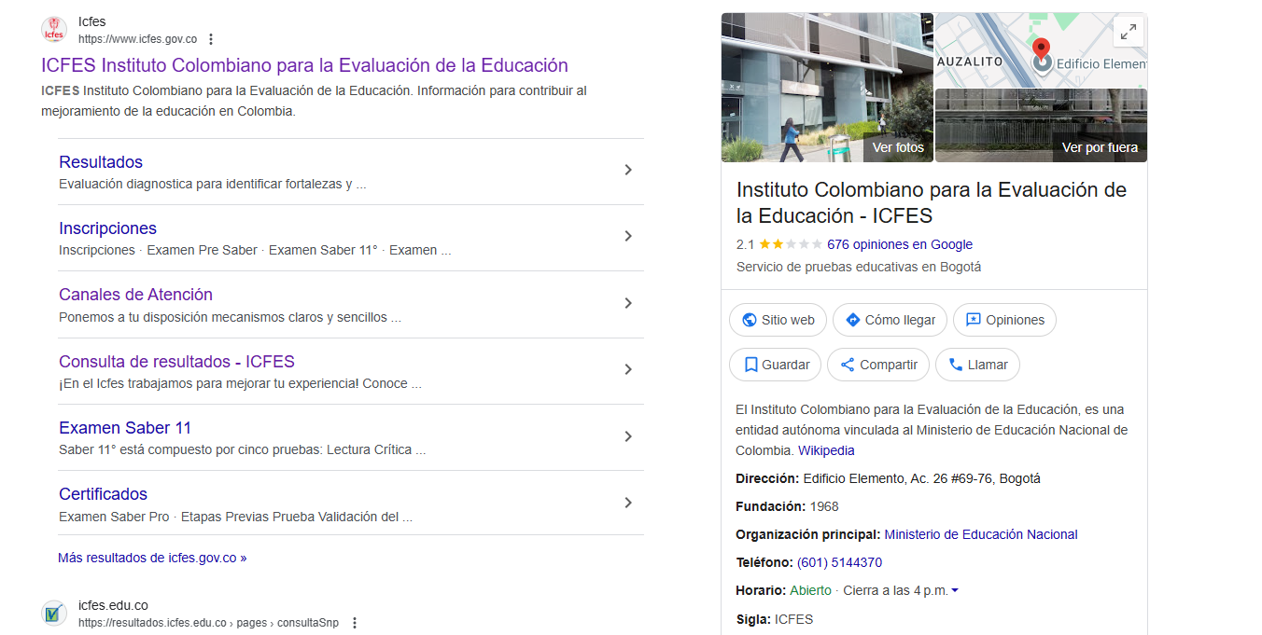
¿Cómo consultar los resultados de pruebas Saber grado once por Institución Educativa?

Slide 4
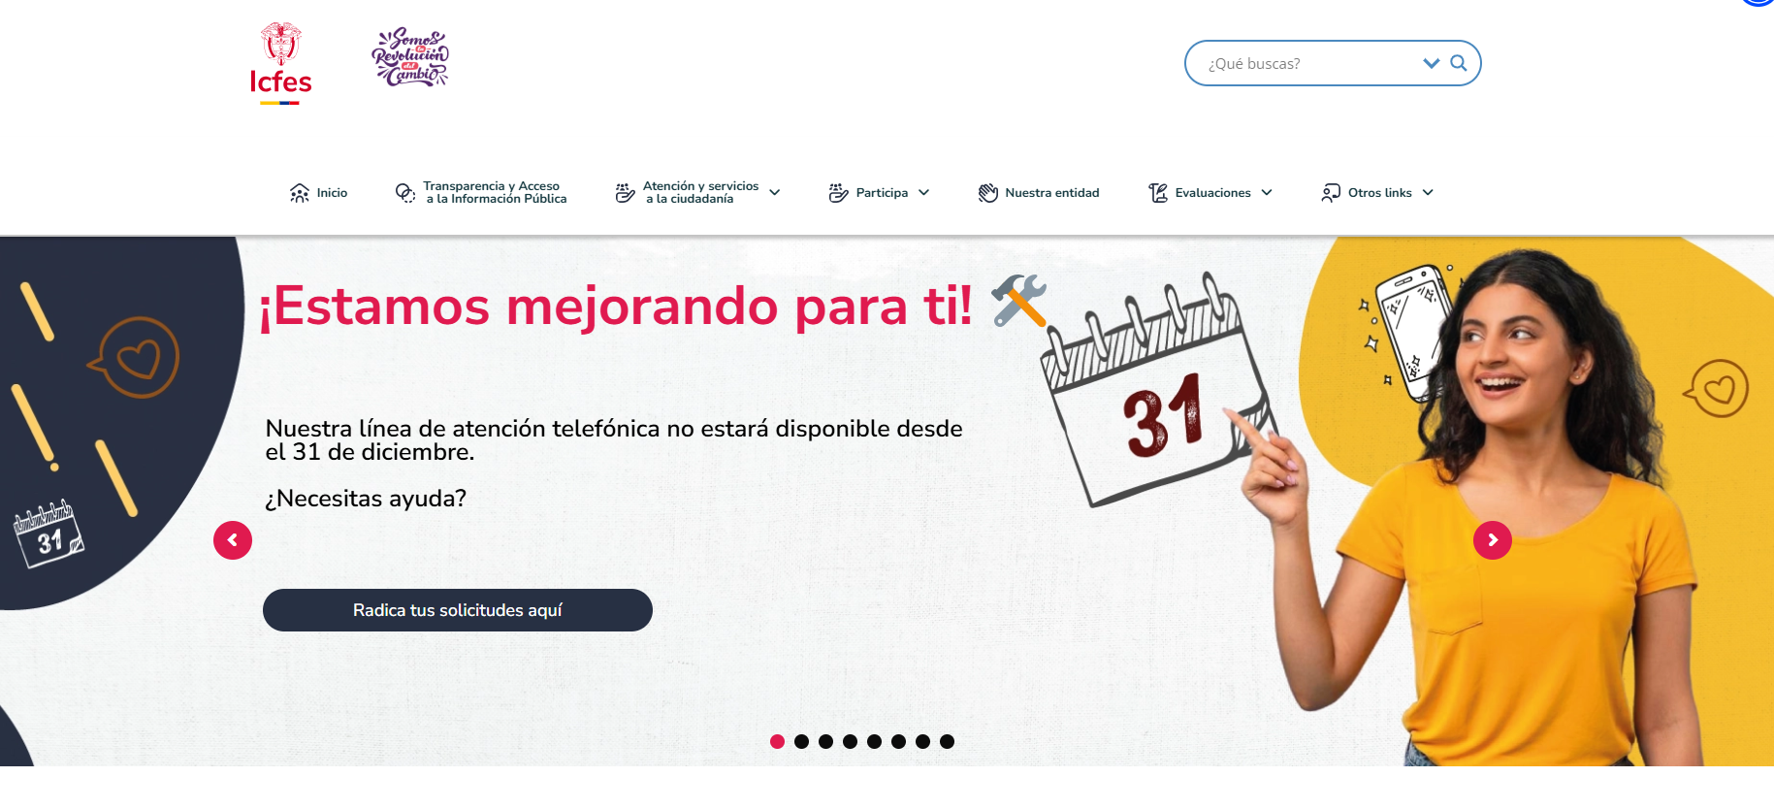
Entrar página ICFES, en la parte superior ,ir evaluaciones.

Slide 5
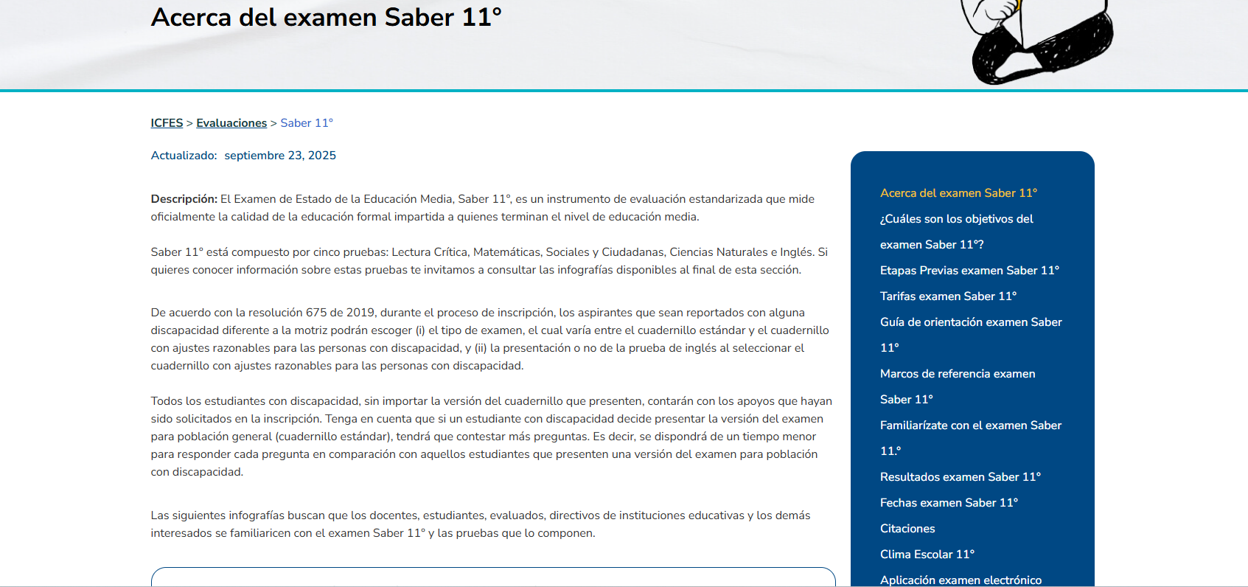
Hacer clic en resultados examen Saber 11°

Slide 6
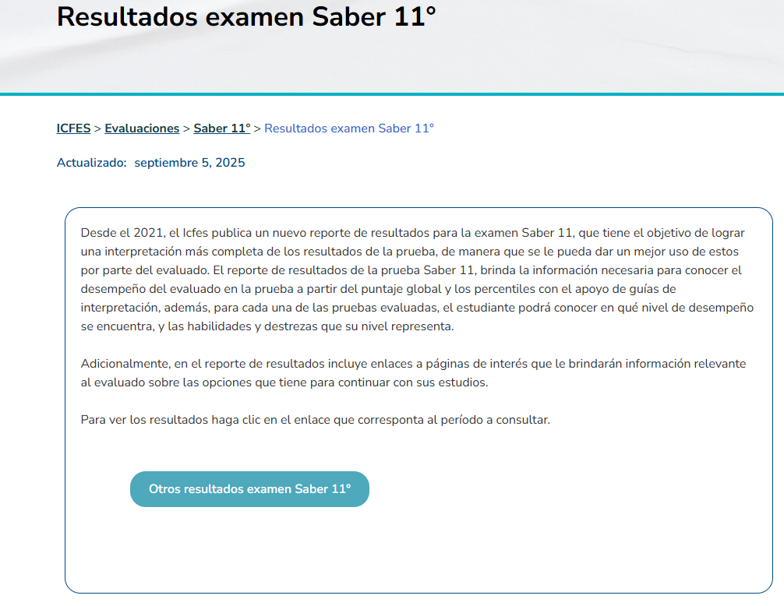
Hacer clic en Otros resultados examen Saber 11°

Slide 7
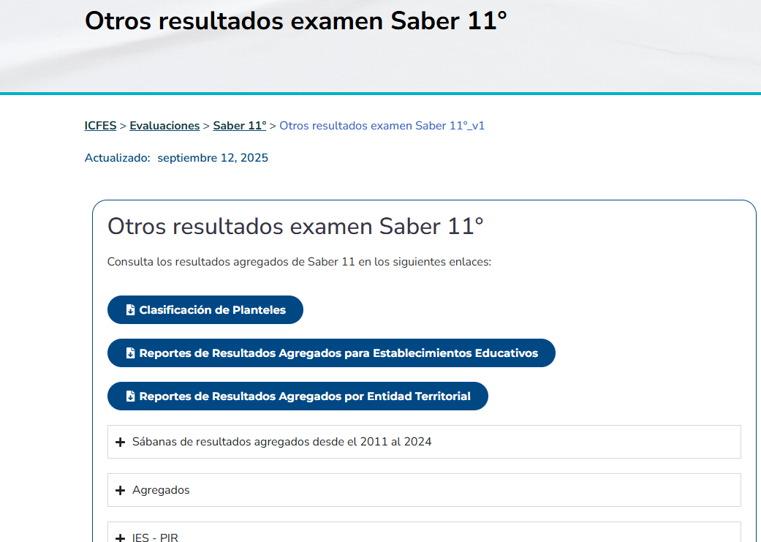
Clic en Reporte de Resultados Agregados para Establecimiento Educativos

Slide 8
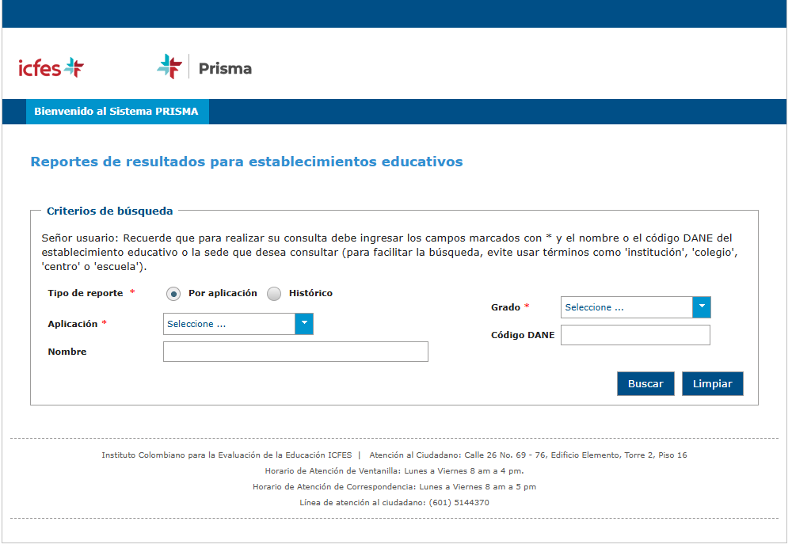
Consultar los Reportes de Resultados por Establecimiento Educativo

Slide 9
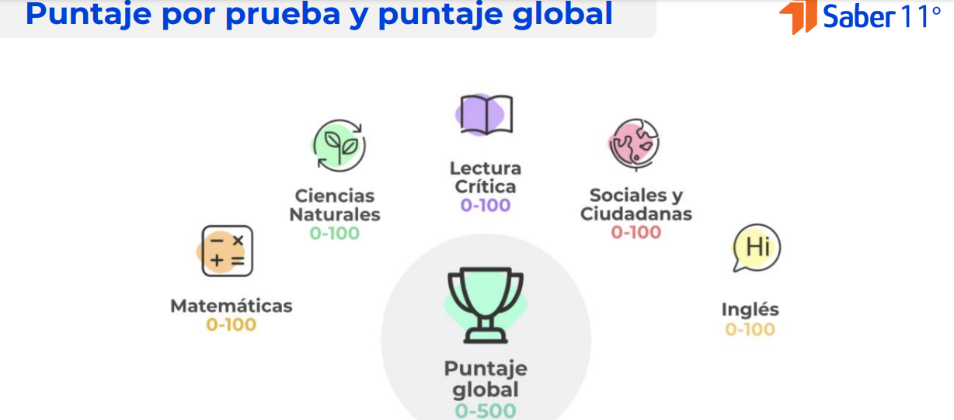
Puntaje Global

Slide 10
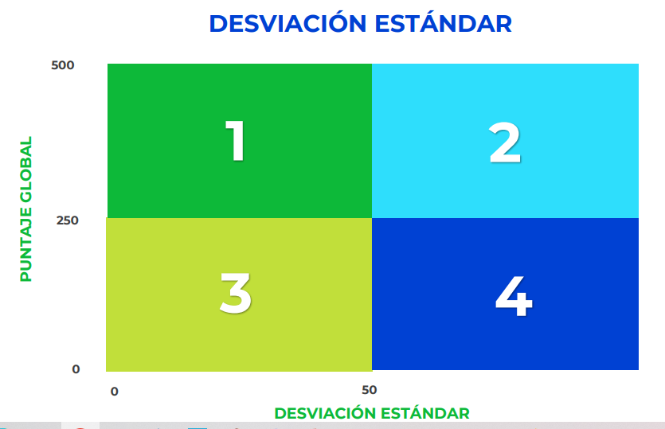
Desviación Standar

Slide 11
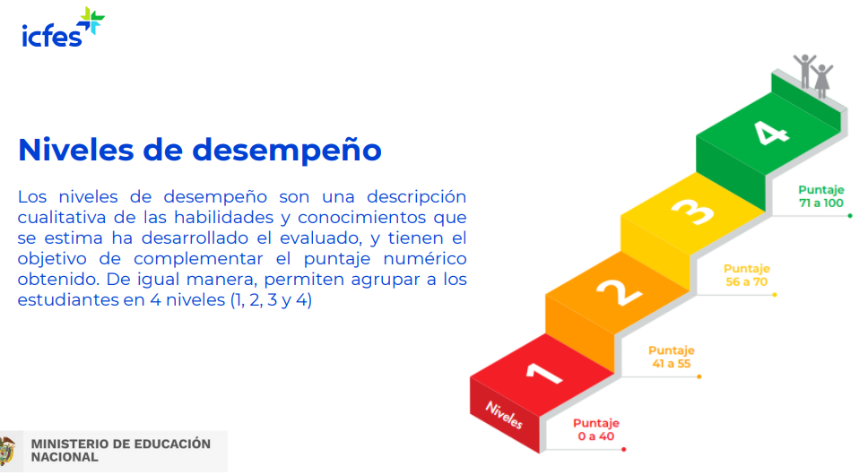
Niveles de Desempeño

Slide 12
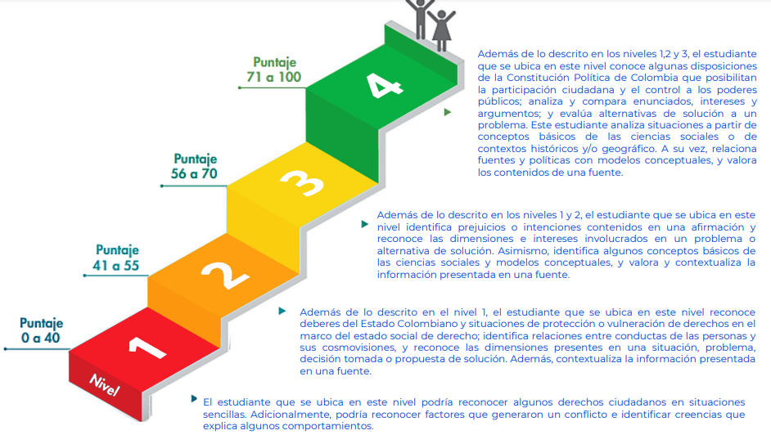
Niveles de desempeño

Slide 13
Aprendizajes

Slide 14
Institución Educativa
ELABORACIÓN PLANES DE MEJORAMIENTO

Slide 15
MUCHAS GRACIAS

